Slide 1
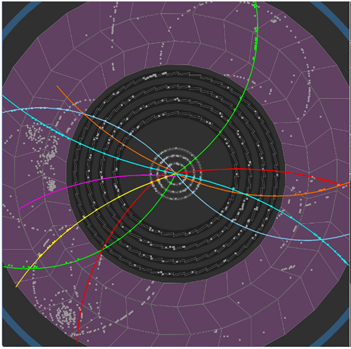
ATLAS INNER DETECTOR
An Overview
13/06/2011

Slide 2
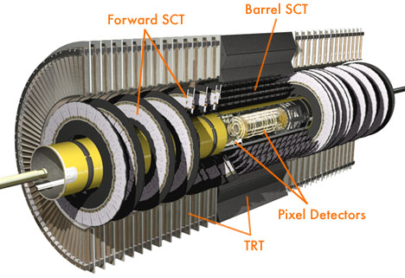
INNER DETECTOR
L’Inner Detector (ID) è composto da 3 rivelatori indipendenti:
  Pixel detector (Pixel, strips)
  Singole misure molto precise - 3 punti nello spazio per traccia
  Silicon Tracker (SCT, strips)
  Singole misure molto precise - 4 punti nello spazio per traccia
  Transition Radiation Tube (TRT, straw tubes)
  Tracciamento “continuo” ma meno preciso - In media 36 punti per traccia
Tutti contribuiscono a misurare la posizione delle particelle cariche nelle immediate vicinanze del punto di interazione.
Il raggio esterno è di 2,1 m e la lunghezza totale è di 6,2 m

Slide 3
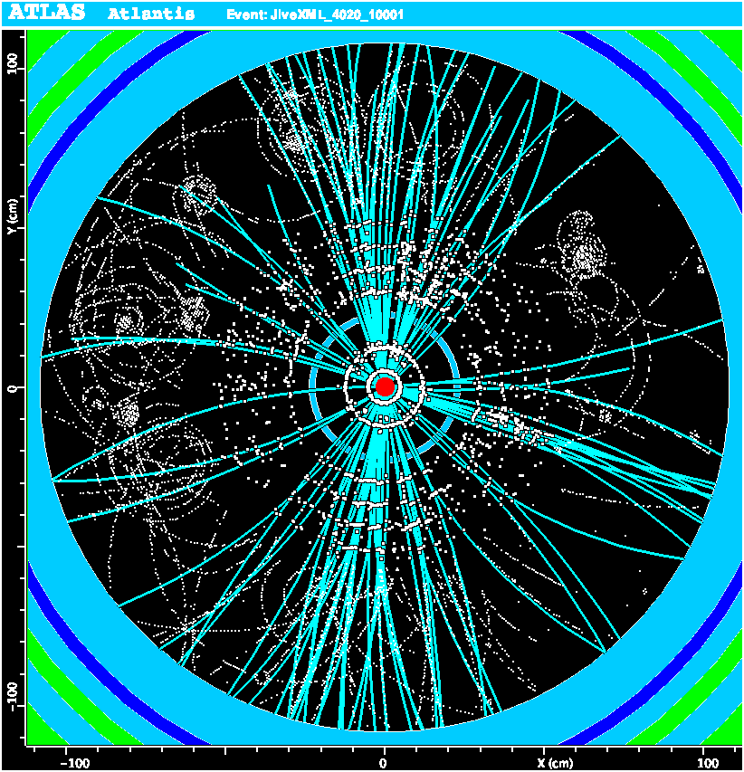
INNER DETECTOR
L’ID è immerso in un campo magnetico solenoidale (B = 2 T) parallelo all’asse dei fasci (asse z).
Le particelle cariche, dunque, curvano nel piano ortogonale all’asse dei fasci (r,φ), in questo modo si misura la carica elettrica e l’impulso nel piano trasverso, a cui ci si riferisce con il simbolo pT.
ID è stato progettato in modo che sia bilanciato il contributo di ciascun rivelatore alla risoluzione complessiva sull ‘impulso misurato

Slide 4
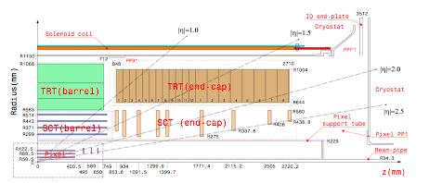
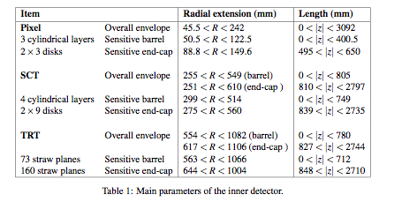
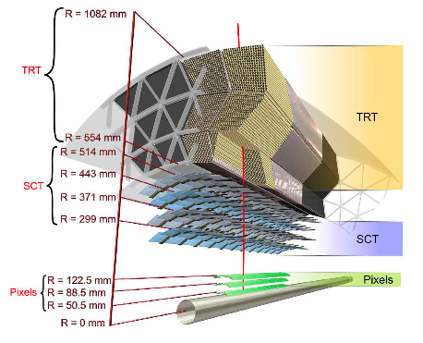
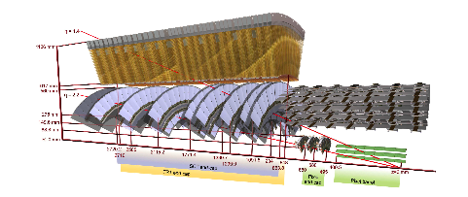
INNER DETECTOR
2D View
3D View
Barrel
Endcaps

Slide 5
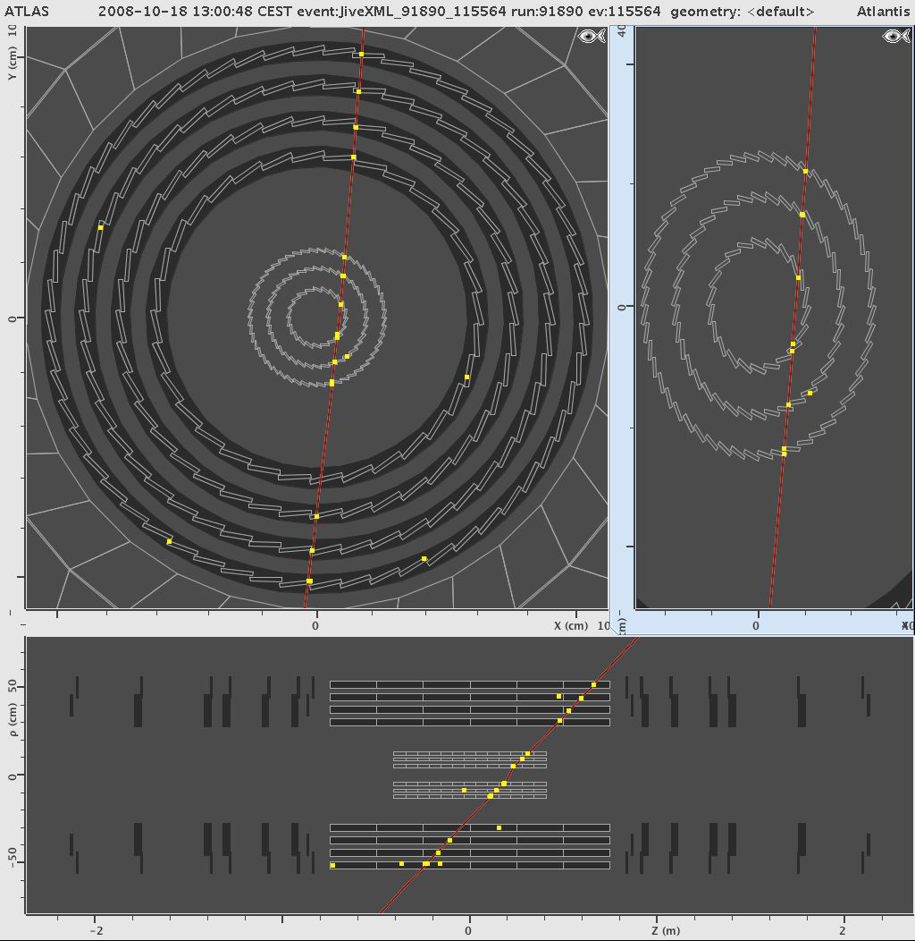
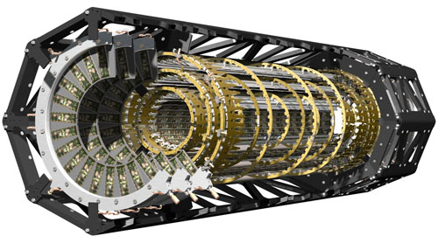
Pixel
η<2.5
3 gusci cilindrici di raggio 5, 9 e 12 cm (1456 moduli) per la parte barrel
3 + 3 dischi sui lati (endcap) di raggio tra 9 e 15 cm (288 moduli)
Ciascun modulo è pari a 62.4 x 21.4 mm2 e contiene 46080 pixel (di dimensioni pari a 50x400 μm2)
Cosmic ray in Atlas-Pixel
In tutto circa 80 x 106 pixel
Risoluzione di singolo punto
  10 μm in rφ
  115 μm in z
Fondamentale per il vertice e la B physics

Slide 6
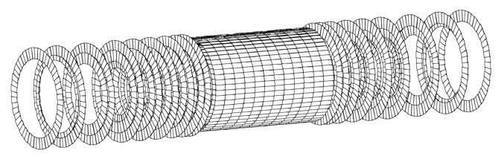
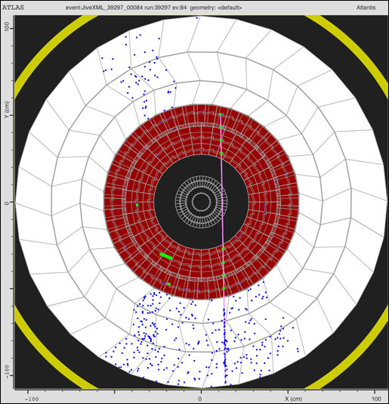
SCT
Fornisce 8 misure precise per traccia (4 + 4) in un raggio intermedio (30, 38, 45 e 52 cm nel barrel)
Negli endcap i moduli di strisce sono montati su dischi radiali (9 su ciascun lato)
8 layer di moduli di micro strisce di silicio (80 µm il “pitch”) per la misura di posizione nel piano rφ e per la coordinata z
Un singolo modulo ha dimensioni pari a 6.36 x 6.40 cm2 e ha 780 readout strips
Risoluzione spaziale:
r ϕ ~ 16 μm
Z ~ 580 μm
Fondamentale sia per a misura di impulso che per il vertice e il parametro di impatto
Cosmic ray in Atlas-SCT

Slide 7
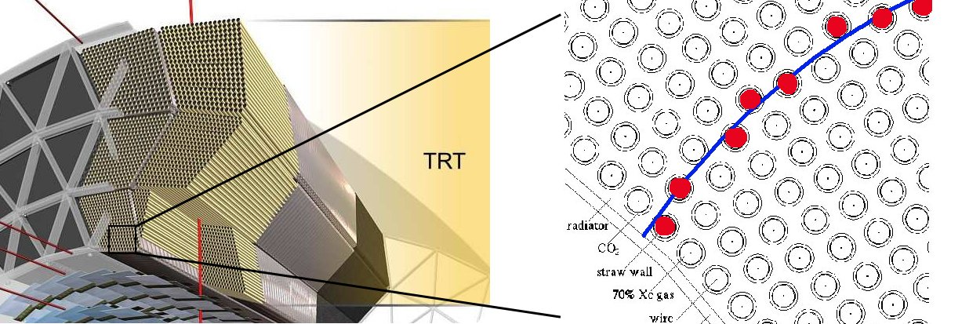
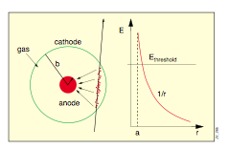
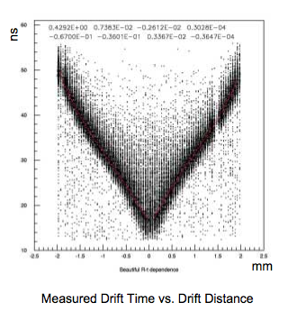
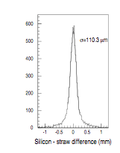
TRT
Doppia funzionalità: tracciatore e “Particle Identification” (PID) detector
E’ basato sugli “straw tubes”, rivelatori a gas che amplificano e raccolgono la ionizzazione primaria delle particelle cariche nel gas. Dalla misura del tempo di arrivo del segnale sul filo anodico o sul catodo, conoscendo la velocità di deriva degli elettroni nel gas, si misura la posizione della ionizzazione primaria e, dunque, della particella carica.
Riescono a funzionare ad alto rate grazie al fatto che hanno diametro piccolo (4 mm il tubo, 30 μm il filo anodico di Tungsteno placcato d’oro). La lunghezza è variabile (massima pari a 144 cm).

Slide 8
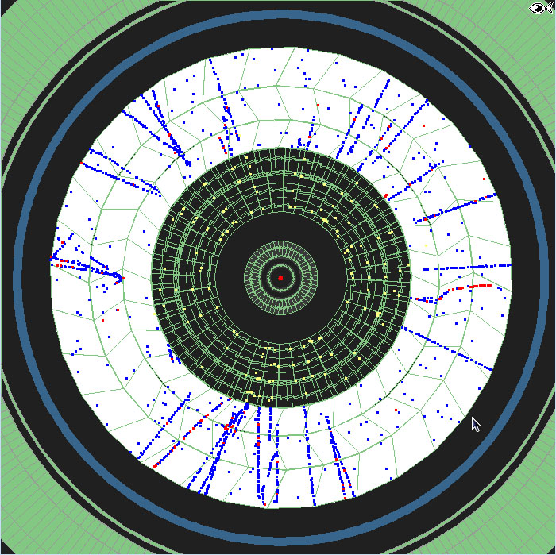
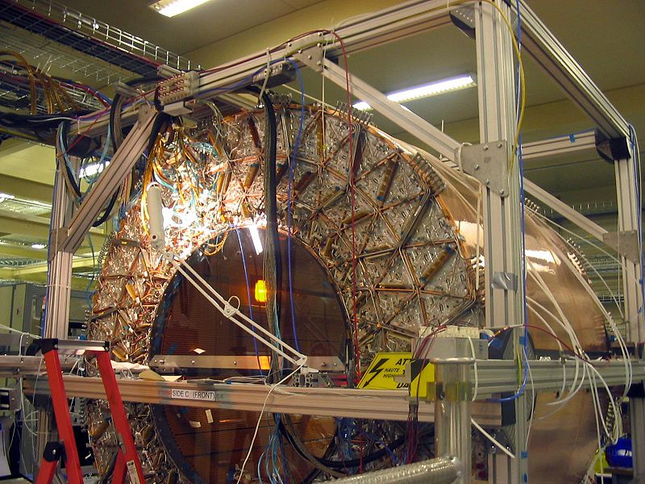
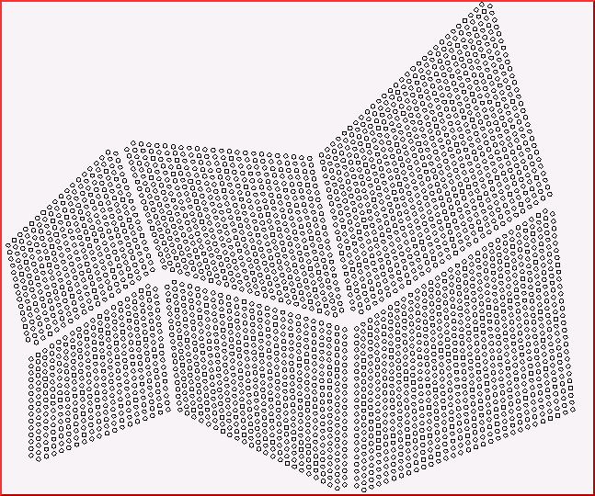
TRT(Tracciatore)
50000 tubi (divisi a metà e letti da entrambi i lati per ridurre l’occupancy) nel barrel e 320000 nell’endcap (letti sul catodo esterno)
Risoluzione di singolo tubo di 170 μm (RΦ).
Nel barrel i tubi sono disposti con l’asse parallelo all’asse dei fasci
Coprono un raggio da 56 a 107 cm.
Nell’endcap i tubi sono organizzati in ruote (18 per ogni lato) e sono disposti radialmente.

Slide 9
TRT (Particle Identificaton)
Radiazione di transizione
Prevista da Ginzburg e Frank nel 1946
Quando una particella carica si muove relativisticamente attraversando la superficie di separazione fra 2 mezzi a indice di rifrazione diversi, essa emette una radiazione la cui energia è proporzionale all’energia della particella carica, ovvero è proporzionale a γ=E/mc2
La radiazione è emessa principalmente in avanti, con un piccolo angolo θ=1/γ
Per un elettrone relativistico, la luce emessa è nello spettro dei raggi X (5-15 keV)
L’intensità è debole (basso numero di fotoni emessi), per questo occorre aumentare il numero di passaggi di indice di rifrazione (utilizzo di un radiatore).

Slide 10
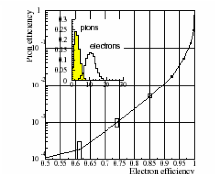
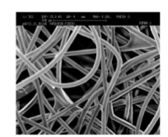
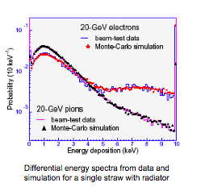
TRT (Particle Identificaton)
Fra i tubi è presente un materiale radiatore (fibre di polietilene, indice di rifrazione che cambia molto rapidamente) che serve ad amplificare l’effetto della “radiazione di transizione”
Separazione e/π
Tale radiazione (nello spettro dei raggi X) è raccolta utilizzando nella miscela di gas degli straw tubes lo Xenon ( Xe - CO2 - O2 70% - 27% - 3%)
Doppia soglia di lettura: gli hit che superano solo la soglia più bassa provengono da una particella carica (hit di traccia), quelli che superano anche la più alta sono generati dalla luce di transizione.
A 20 GeV un efficienza sugli elettroni del 90% corrisponde ad 1.2% sui pioni. Il rapporto di discriminazione è di 1/75
200μm

